Slide 1
你們準備好了嗎
5
3
4
2
1

Slide 2
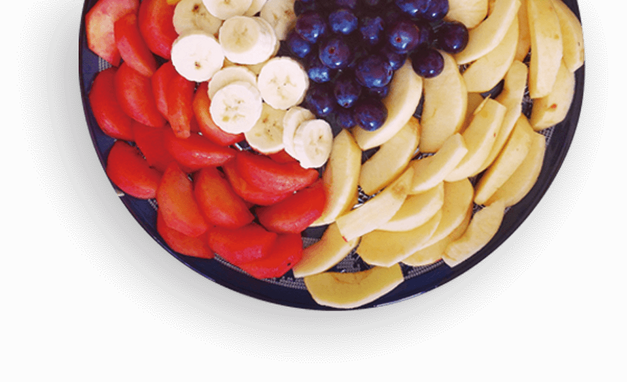
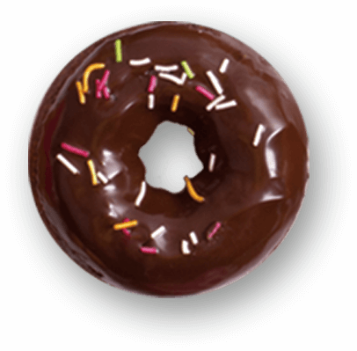





1
前言

Slide 3
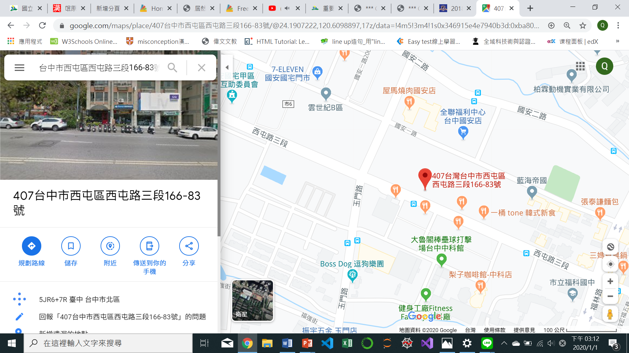
店的位置

Slide 4
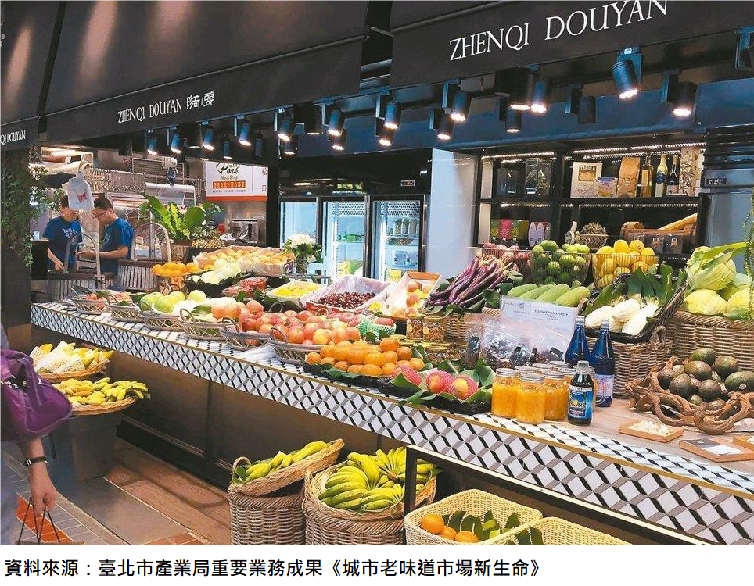
創業起因
近年來消費者較晚享用早餐，有許多早餐店為配合這些消費者的作息，而改變原有的營業模式，現在早午餐已成為流行的風潮，也出現了一個新的市場可供投資。

Slide 5
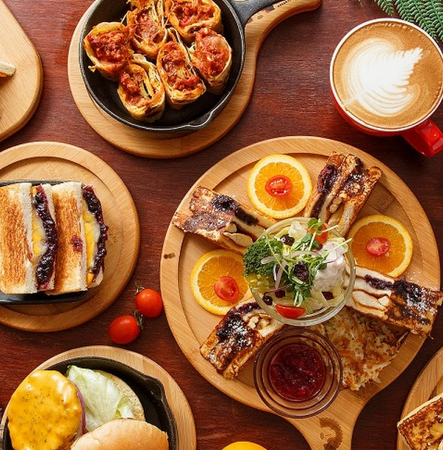
開店動機
俗話說：一日之計在於晨，吃早餐是很重要的，但是，隨著經濟發展迅速， 人們的生活也更加的繁忙，所以早午餐在台灣變得越來越普遍，我們希望能夠讓每一位客人都能夠在一天剛開始就能得到滿足且能保持快樂的心情

Slide 6
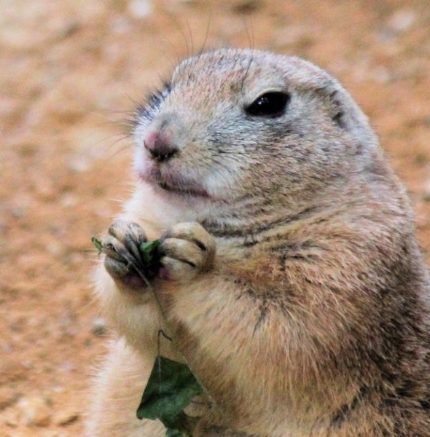
特色
我們將穿著土撥鼠的特製工作服，店內布置成土撥鼠的家，菜單部分也精心設計，土撥鼠主要是素食為主，因此我們的蔬菜類肯定不能馬乎，綠色的青菜，吸引注重健康的客人也願意在此停留一個早晨的時光

Slide 7
2
組織介紹
请替换文字内容，点击添加相关标题文字

Slide 8
我們的組織結構圖
店長
經理
內場
內場
內場
外場
外場
外場
行政主廚

Slide 9
3
市場分析
请替换文字内容，点击添加相关标题文字

Slide 10
SWOT
內部優勢
1.價格適中
2.沒有淡旺季
3.餐點種類多
4.採高品質的用餐環境
內部劣勢
1.沒有加盟，無法獲得規模經濟
2.開店初期知名度低
3.員工缺乏訓練及餐飲經驗
4.創業初期資金不多
外部機會
1.現代客群注重精緻美食
2.市場資訊流通,容易進入市場
3.外食人口逐漸增加
4.電子商務蓬勃發展
5.近年外送產業興起
外部威脅
1.早午餐店數量多，競爭力高

Slide 11
五力分析
購買者 | 由於早午餐價格為店家決定，無法與之議價和隨意更改，因此消費者只能遵循店家訂價，購買者無議價能力。
現有競爭者 | 近年來早午餐店蓬勃發展，且由知名連鎖店佔大多數，而連鎖店通常有較高的知名度、規模經濟與雄厚的資本，因此現有競爭者威脅大。
供應商 | 供應商通常會給予大量進貨的商家及熟客折扣價格，但是由於本店位於起步階段，且並沒有進入連鎖早午餐體系，加上進貨量小，可能無法與供應商議價。
潛在競爭者 | 近年來早午餐蓬勃發展，且市場消息靈通，加上生產技術低，因此容易進入市場，還有進入連鎖體系的可能性，所以潛在進入者威脅大。
替代品 | 傳統早餐店的方便性高，且價格較低，而早午餐的方便性可透過許多方法解決，但是早午餐卻很難有效地壓低價格，所以替代品威脅大。

Slide 12
行銷4P
產品(Product) | 近年來外食族增加，加上消費習慣的改變，大多數的民眾注重氣氛和精緻餐點，因此本店決定著重附加價值，提供多樣化且精緻的餐點和完美的用餐空間，讓顧客能有高品質的享受。
價格 (Price) | 經由368份問卷調查(大多是學生族群)，分析出消費者的接受價格為50~200元之間，本店希望能將價格控制在此區間，並選擇畸零定價法，將多數餐點/套餐價格訂為89、139、189，希望能藉此吸引消費者。
推廣(Promotion) | 推出優惠活動。 與網紅、網美合作。 用心經營臉書粉絲團。 應用資管系所學，打造美觀且實用的土撥鼠早午餐網頁。 推出特色餐點，吸引媒體報導，打響知名度。
通路 (Place) | 實體店面，並發展線上訂餐服務。

Slide 13
4C分析
消費者需求
1.餐點方面:大多數消費者會選擇套餐，偏好西式餐點，並且高度在意價格及餐點多樣性，可透過此調查對餐點進行調整。
2.環境衛生:有半數消費者認為環境衛生是他們選擇店家的動機，因此必須注重衛生、符合衛生法規，不定期請專人稽核。
3.出餐態度:有1/3的消費者會願意去選擇出餐速度快的店家，本店須做好人力資源分配以及良好的動線規劃，提升出餐速度、減少不必要的時間浪費。
4.服務態度:有1/3的消費者會在意員工的服務態度，本店會做好完善的員工訓練，減少因員工個體不同而產生的服務易變性。

Slide 14
4C分析
2.願意支付成本(Cost)：由問卷調查得知，大多數消費者願意支付的金額約落在50至200元之間，若可透過本店4P中的價格(Price)策略來定價，可望吸引更多消費者，為本店帶來更大的利潤。
3.溝通(Communication)：本店做出下方顧客回饋單，希望能透過此回饋單，建立與顧客的雙向溝通，以笑容面對顧客的稱讚並繼續維持，虛心接受顧客的批評並做出改善。
4.便利性(Convenience)：由問卷調查得知，目前只有少部分人對於餐點是否方便攜帶抱持期望；而購買本店餐點的地理便利性方面，可透過與外送平台合作或是雇用外送員工，消除地理位置所造成的不方便。

Slide 15
STP分析
1.市場區隔(Segmenting)：本組通過問卷調查，歸納出以下幾點。 (1)大學生及上班族(女性居多，年齡介於19~33歲之間)。 (2)注重價格的消費者。 (3)注重氣氛的消費者。 (4)注重環境衛生的消費者。 (5)注重餐點多樣性的消費者。
2.目標市場(Targeting)：本店選擇差異化市場行銷，從各方面滿足不同消費者的需求。
3.市場定位(Positioning)：本店的主要定位為”結合中價位、氣氛佳、高品質餐點、滿足消費者需求的早午餐店”。

Slide 16
4C分析

Slide 17
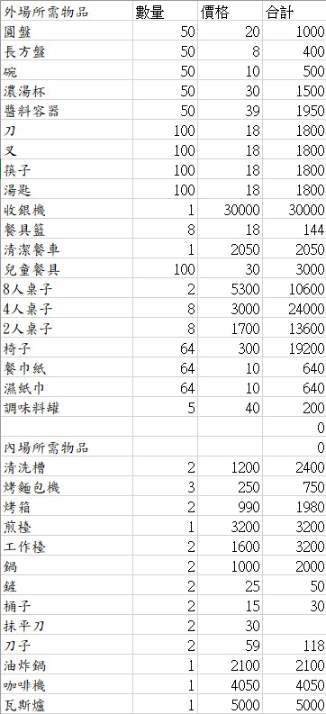
店內預算表

Slide 18
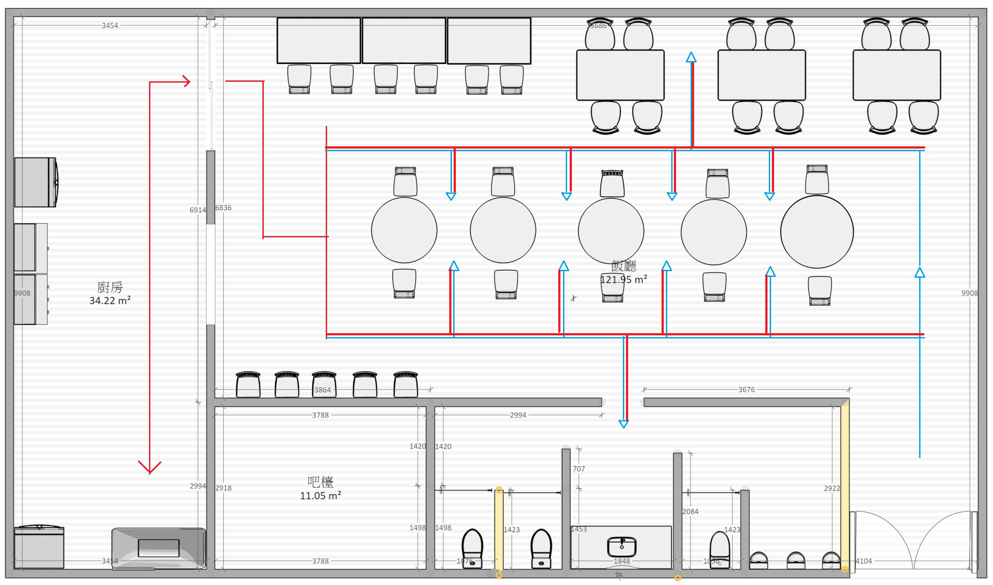
藍色是顧客動線
紅色是店員動線
店內動線圖

Slide 19
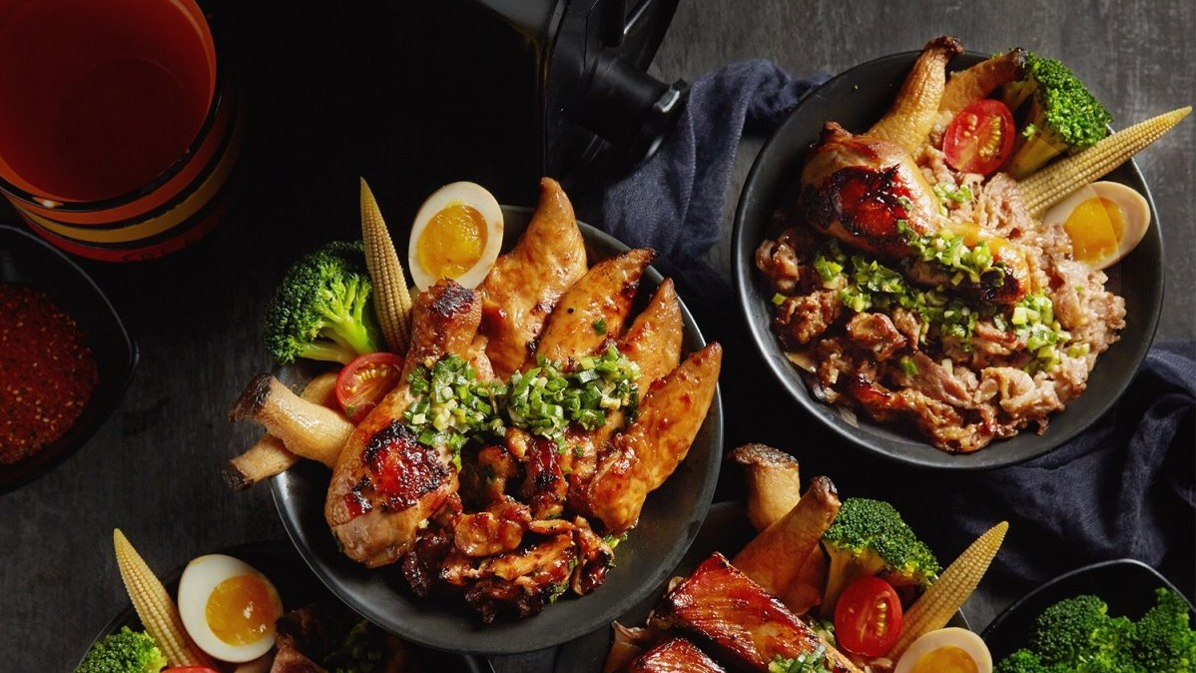
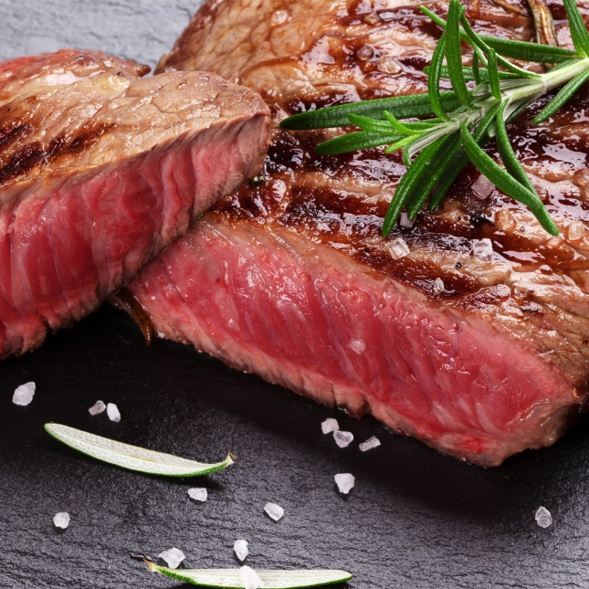
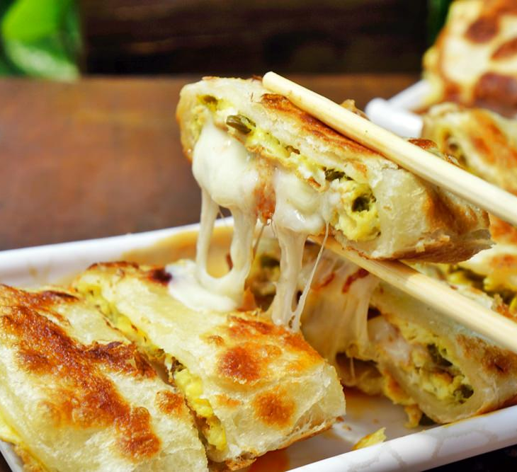
菜單介紹

Slide 20
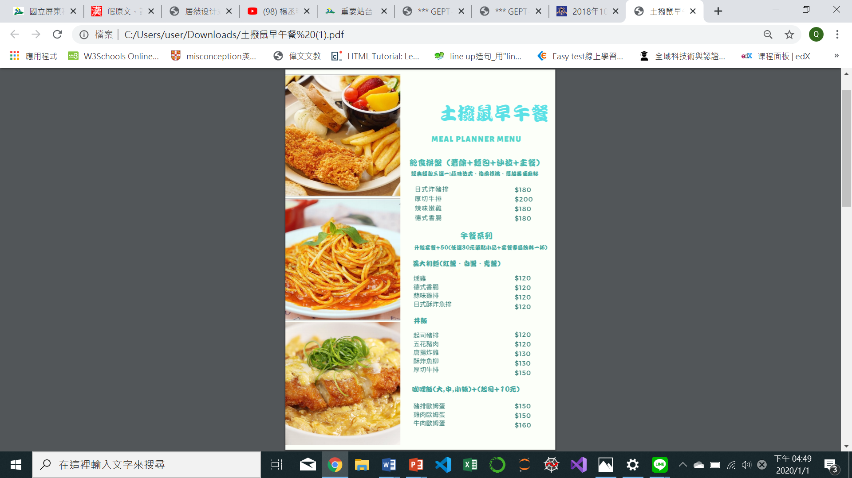
飽食拼盤
日式炸豬排$180
厚切牛排$200
辣味嫩雞$180
德式香腸$180
義大利麵
燻雞 $120
德式香腸 $120
蒜味雞排 $120
日式酥炸魚排 $120
丼飯
起司豬排 $120
五花豬肉 $120
唐揚炸雞 $130
酥炸魚柳 $130
厚切牛排 $165
咖哩飯
蛋包豬排 $150
蛋包雞肉 $150
蛋包牛肉 $160

Slide 21
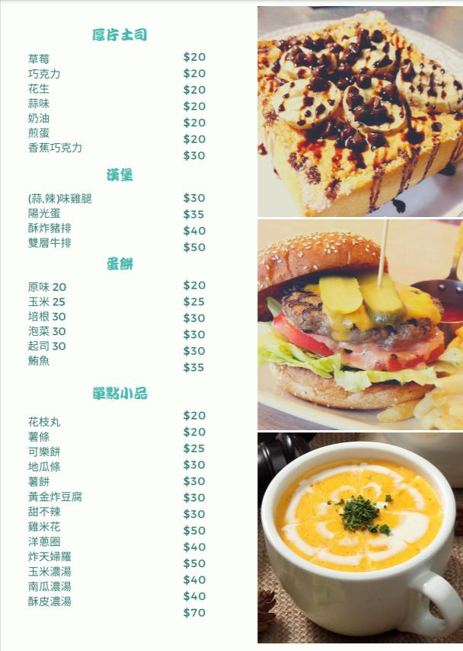
厚片吐司
草莓 $20
巧克力 $20
花生 $20
蒜味 $20
奶油 $20
煎蛋 $20
香蕉巧克力 $30
漢堡
(蒜,辣)味雞腿 $ 30
陽光蛋 $ 35
酥炸豬排 $ 40
雙層牛排 $ 50
薯餅 $ 30

Slide 22
蛋餅
原味 $ 20
玉米 $ 25
培根 $ 30
泡菜 $ 30
起司 $ 30
鮪魚 $ 35
單點小品
雞米花 $50
薯條 $30
甜不辣 $30
豆乾 $10
米血 $10
玉米濃湯 $40
洋蔥圈 $40
酥皮濃湯 $70

Slide 23
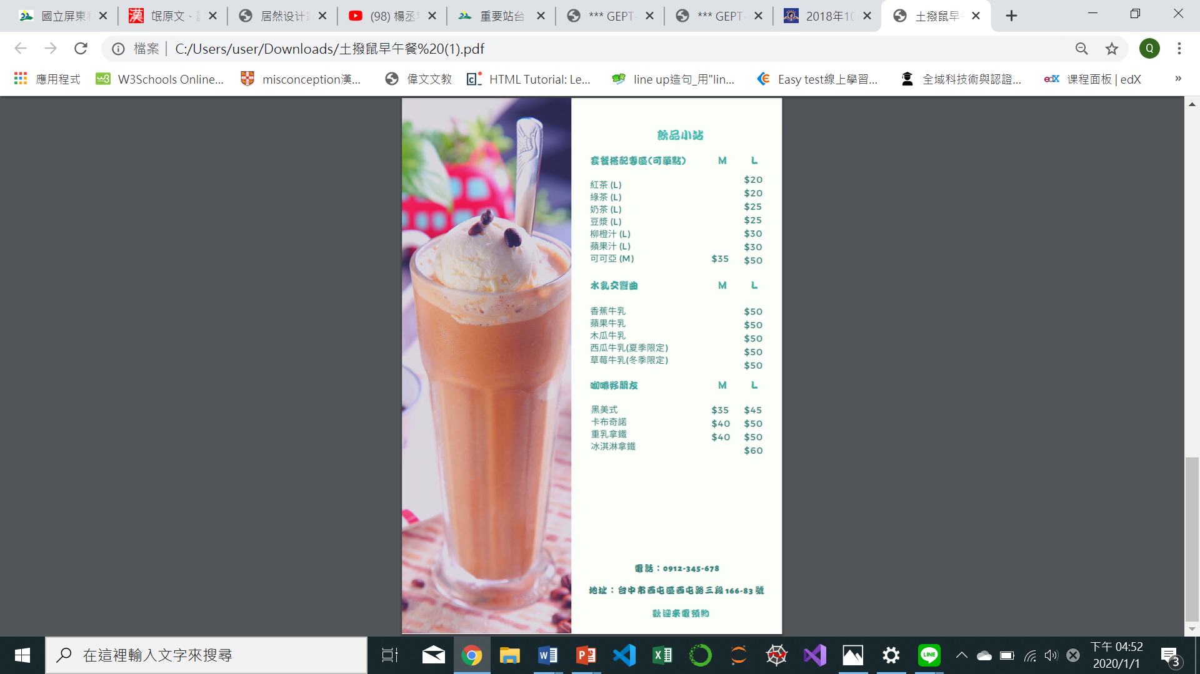
飲品小站
紅茶 $ 20
綠茶 $ 20
奶茶 $ 25
豆漿 $ 25
柳橙汁 $ 30
蘋果汁$ 30
可可亞 $ 30
水乳交響曲
香蕉牛乳 $50
蘋果牛乳 $50
木瓜牛乳 $50
西瓜牛乳 $50
草莓牛乳 $50
咖啡好朋友
黑美式 $ 45
卡布奇諾 $ 50
重乳拿鐵 $ 50
冰淇淋拿鐵 $ 60

Slide 24
4
短中長期目標

Slide 25

短期(剛開業)
注重產品品質
因為沒有加盟品牌，所以廠商要自己找，並嚴格控管品質，在剛開業時，食物品質掌握好，才不會有食物糾紛導致開業不順，也可能因為好吃而帶來新的商機。
多用IG和FB粉專宣傳
多使用粉專宣傳，每天都一篇文章，可能是餐點介紹、人員介紹、食品介紹…，讓消費者知道我們在做什麼，也舉辦抽獎活動阿，讓我們跟消費者有更多的互動，也會把每一次回饋單上寫的缺點改進，並在粉專上告知，讓消費者知道我們改進的措施怎麼做。
注重員工品質
員工一定要服儀整齊，客人如果在問問題時要耐心且專心回答，有時候態度會決定消費者要不要來第二次的原因，所以人事安排上很重要。

Slide 26

中期(1年後)
研發新菜單
客源都差不多定下來了，開始在粉專上面收集大家想要吃到什麼的資訊，然後把菜單上最少被點到的品項拿掉。
內場人員進修
為了讓消費者吃到更好吃的食物，我們會給內場服務人員補貼去上課，精進自己的廚藝，然後研發出更好吃的商品。
架設自己的網站、手機APP
利用自己在資管系的所學，架設網站與手機APP，讓顧客開始能在線上就訂餐，並得到我們第一手的消息。

Slide 27

長期(未來)
擴大版圖，向外發展
在未來我們將在外縣市開分店，我們會採用直營加盟的方式，這種方式雖然很慢，但是做出的東西一定是有保障的，比較不會有食安的問題，慢慢擴張之於，也可以收取更多不同組群的消費者。
開不同於早午餐的店
我們在未來可能會開只有早餐的店，讓更早起床沒空坐下來好好吃飯的上班組學生享用，吸取不同的消費者，也能賺取更多利潤。

Slide 28
謝謝您的聆聽

